Slide 1

INGENIERÍA DE CONTROL
CAPÍTULO 1
LOS SISTEMAS DE CONTROL
Sesión 2
Objetivo: que el alumno sepa que es un control, pueda clasificarlo y que conozca las Técnicas que se utilizan para su Análisis y Diseño.

Slide 2
CAPÍTULO 1
LOS SISTEMAS DE CONTROL
Palabra “sistema” → el significado se ha vuelto muy confuso.
Un “sistema” es un arreglo de componentes físicos conectados o relacionados de tal manera que forman una unidad completa o que puedan actuar como tal.
Palabra “control” → generalmente se usa para designar regulación, dirección o comando.
“Sistema de Control”: Es un arreglo de componentes físicos conectados o relacionados de tal manera que el arreglo se pueda comandar, dirigir o regular así mismo o a otro sistema.

Slide 3
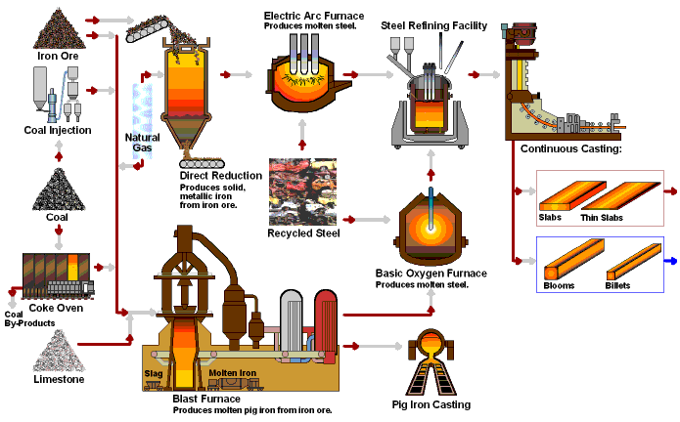
CAPÍTULO 1
LOS SISTEMAS DE CONTROL
¿Qué es un control?

Slide 4
CAPÍTULO 1
LOS SISTEMAS DE CONTROL
¿Qué es un control?
Un control en su forma mas general es un conjunto de dispositivos que para una entrada determinada tenemos una salida determinada
r(t)
ELEMENTOS
DEL
CONTROL
c(t)
ENTRADA
SALIDA

Slide 5
CAPÍTULO 1
LOS SISTEMAS DE CONTROL
Lazo
Abierto
Son aquellos que no toman en
cuenta la salida en su forma de
control
Sistemas de Control
Son aquellos que comparan la
salida c(t) con la referencia r(t)
para obtener el error del cual
depende la forma de control
Lazo
Cerrado

Slide 6
CAPÍTULO 1
LOS SISTEMAS DE CONTROL
Sistemas de Control de Lazo Abierto
r(t)
ELEMENTOS
DE
CONTROL
ELEMENTOS
DE
POTENCIA
c(t)
m(t)
r(t) = entrada
m(t) = variable manipulada
c(t) = salida

Slide 7
CAPÍTULO 1
LOS SISTEMAS DE CONTROL
Sistema de Control de Lazo Cerrado
r(t)
e(t)
ELEMENTOS
DE LA RAMA
DIRECTA
c(t)
b(t)
ELEMENTOS DE LA RAMA DE RETROALIMENTACIÓN
r(t) = referencia
b(t) = variable retroalimentada
e(t) = error
c(t) = salida

Slide 8
CAPÍTULO 1
LOS SISTEMAS DE CONTROL
Partes de un Sistema de Control
Automático en su Forma más General
CONTROLADOR
m(t)
c(t)
r(t)
e(t)
Compensador
Amplificador
Actuador
Planta
b(t)
Transductor
Detector
de error

Slide 9
CAPÍTULO 1
LOS SISTEMAS DE CONTROL
Partes de un Sistema de Control
Automático en su Forma más General
Detector de error: Dispositivo que compara la variable retroalimentada
b(t) con la referencia r(t) para obtener el error e(t).
Compensador: Dispositivo o conjunto de dispositivos que manipulan el
error e(t) de tal manera que logren que el actuador actúe
de la forma mas rápida y eficiente posible.
Amplificador: Dispositivo que sirve para dar la energía necesaria a la
variable manipulada m(t) para que logre hacer funcionar
al actuador.
Controlador: Forma comercial de presentar el conjunto detector de error -
compensador - amplificador.

Slide 10
CAPÍTULO 1
LOS SISTEMAS DE CONTROL
Partes de un Sistema de Control
Automático en su Forma más General
Actuador: Dispositivo o conjunto de dispositivos que modifican el medio
ambiente de la planta para obligar a la variable controlada a llegar a su valor final deseado.
Actuador Primario: Es el que está en contacto la variable manipulada.
Actuador Intermedio: Es el que no está en contacto con la variable manipulada ni con la planta.
Actuador Final: Es el que está en contacto con la planta.

Slide 11
CAPÍTULO 1
LOS SISTEMAS DE CONTROL
Partes de un Sistema de Control
Automático en su Forma más General
Planta: Parte del proceso que de alguna manera afecta a la variable
controlada c(t).
Transductor: Convierte la variable controlada c(t) de una naturaleza a otra, en la variable retroalimentada b(t), para que sea compatible con la referencia r(t) y se pueda realizar la
comparación en el detector de error.
Acondicionador de señal: Dispositivo que se encuentra entre el controlador y el actuador; y entre el transductor y el controlador y que sin ser parte del control acondiciona la señal para
que llegue integra y sin distorsión cuando el controlador está lejos del proceso.

Slide 12
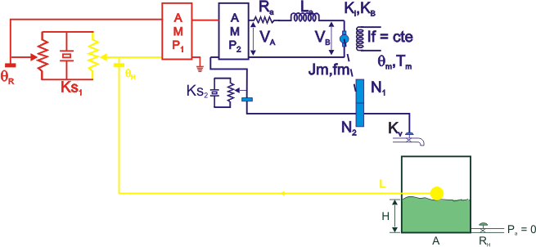
CAPÍTULO 1
LOS SISTEMAS DE CONTROL
Diagrama esquemático del Control de Nivel de un Tanque abierto para almacenamiento de líquidos
Controlador
Actuador
Planta
Transductor

Slide 13
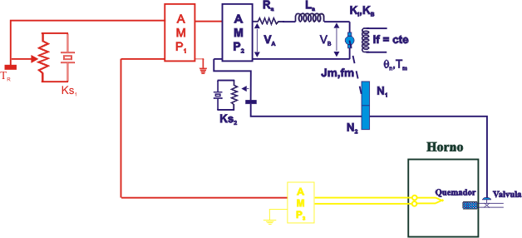
CAPÍTULO 1
LOS SISTEMAS DE CONTROL
Diagrama esquemático del Control de Temperatura de un Horno
Controlador
Actuador
Planta
Transductor

Slide 14
CAPÍTULO 1
LOS SISTEMAS DE CONTROL
ESTRATEGIAS DE CONTROL
Las Estrategias de Control, en su configuración más general, es la forma en que un sistema de Control Automático va a manejar el error para obtener la variable manipulada que dirigirá al actuador. La Estrategia de Control reside en el Controlador y debe ser físicamente realizable para sistemas analógicos, entre mejor sea esta Estrategia de Control el sistema será más rápido y más exacto. Existen otras Estrategias de Control, poco utilizadas, en las cuales se agregan componentes en la retroalimentación o en lugar de tener retroalimentación se tiene alimentación hacia adelante. Como un ejemplo de una Estrategia de Control analógica de las más usadas tenemos el Controlador PID que forma la variable manipulada con una parte proporcional directamente al error, otra parte proporcional a la integral del error y la tercera parte proporcional a la derivada del error.

Slide 15
CAPÍTULO 1
LOS SISTEMAS DE CONTROL
CONTROL DIGITAL
Los Controles Digitales en su configuración más general substituyen el controlador analógico por una computadora digital y sus respectivos acondicionadores de señal, como se ve en la Figura siguiente, que convertirán la variable retroalimentada de Analógico a Digital y la variable manipulada de Digital a Analógica y como la computadora digital es extremadamente rápida agregando los mantenedores necesarios se podrá manejar varios lazos de control con la misma computadora digital. Existen otras formas de utilizar la computadora para formar controles digitales las cuales se verán con mas detalle más adelante. Las Estrategias de Control Analógicas son muy pocas ya que para poder realizarse debe existir una contraparte física que realice la estrategia, mientras que en el control digital como se utiliza una computadora la estrategia de control es más versátil ya que de cualquier ecuación de control se puede realizar un programa.

Slide 16
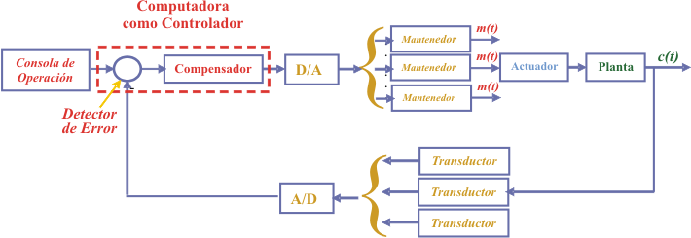
CAPÍTULO 1
LOS SISTEMAS DE CONTROL
CONTROL DIGITAL

Slide 17
CAPÍTULO 1
LOS SISTEMAS DE CONTROL
MODELOS MATEMÁTICOS DE LOS
SISTEMAS DE CONTROL
Los modelos matemáticos de los sistemas de control vienen a ser las ecuaciones diferenciales que describen su comportamiento basadas en las leyes que lo rigen. Para la manipulación matemática de dichos modelos es recomendable Transformar en Laplace las ecuaciones diferenciales ya que esto las convierte en ecuaciones algebraicas facilitando la manipulación, una vez en el dominio de Laplace se pueden llevar a formas preestablecidas que facilitan aun más la manipulación. Al obtener los modelos matemáticos de los controles de esta manera se puede observar que las formas son idénticas para sistemas análogos independientemente que se trate de sistemas eléctricos, mecánicos, hidráulicos, etc. Haciendo más simple la teoría de control ya que se puede generalizar. En el Capítulo 2 se estudiará con mas detalle la modelación de los sistemas de control.

Slide 18
CAPÍTULO 1
LOS SISTEMAS DE CONTROL
ERROR DE ESTADO ESTABLE
El error de estado estable (ess) viene a ser la diferencia entre el valor final deseado y el realmente obtenido. Este error de estado estable depende del tipo de entrada, de la configuración de la planta y del controlador utilizado. Como es de suponerse la configuración de la planta es fija dependiendo del proceso y la entrada esta determinada por la tecnología del proceso, así que la única opción posible es diseñar una buena estrategia de control en el controlador para reducir o hasta eliminar el error de estado estable (ess). Esto se estudiará con mas detalle en el Capítulo 3.

Slide 19
CAPÍTULO 1
LOS SISTEMAS DE CONTROL
EFECTO DE LAS PERTURBACIONES
Las perturbaciones son señales que entran al sistema pero que están fuera de control del operador, a diferencia de las entradas reales donde el operador determina magnitud, forma y tiempo. Por esta razón las estrategias de control deben ser diseñadas para neutralizar los efectos que causen las perturbaciones ya que de lo contrario no se lograría la meta deseada y hasta podría llevarse al sistema a niveles de inestabilidad que podrían destruir el sistema.

Slide 20
CAPÍTULO 1
LOS SISTEMAS DE CONTROL
SENSIBILIDAD A CAMBIOS EN COMPONENTES
La sensibilidad de un sistema de control está definida como la relación entre los cambios que sufre la variable controlada y los cambios en cualquiera de sus componentes. Como sé vera posteriormente los sistemas de control automático son extremadamente sensibles a los cambios en la entrada o en la retroalimentación mientras que la sensibilidad disminuye cuando se trata de cambios en la rama directa ya que se pueden minimizar con cambios en la rama directa o en la retroalimentación. La robustez es el inverso de la sensibilidad ya que se define como la capacidad de absorber los cambios en los componentes sin modificar la salida.

Slide 21
CAPÍTULO 1
LOS SISTEMAS DE CONTROL
ESTABILIDAD DE LOS SISTEMAS DE CONTROL
La estabilidad de los sistemas de control aparece con los sistemas de lazo cerrado ya que en un caso extremo cuando la retroalimentación es positiva en lugar de negativo el error crece en lugar de disminuir con la corrección y como la estrategia de control depende del error y si este crece la salida crece entonces la retroalimentación también crece y como es positiva se vuelve a sumar a la entrada formando un ciclo que lleva al sistema a autodestruirse. Esta situación es extrema pero existen todos los puntos intermedios desde no-afectación hasta autodestrucción pasando por simples malos funcionamientos sin dañar el sistema. Para sistemas lineales la estabilidad está definida como una salida acotada para una entrada acotada (sistemas BIBO “Bounded Imput/Bounded Ouput”). La estabilidad se estudiará con detalle en el Capitulo 5

Slide 22
CAPÍTULO 1
LOS SISTEMAS DE CONTROL
TÉCNICAS UTILIZADAS EN EL ANÁLISIS Y DISEÑO DE SISTEMAS DE CONTROL
Para analizar y diseñar sistemas de Control Automático Lineal partimos de obtener el Modelo Matemático del sistema lo cual se logra describiendo su comportamiento por medio de una Ecuación Diferencial de Orden N ésta representa sistemas de una entrada una salida (SISO) con facilidad, siendo su solución la que representa el comportamiento de la salida y todo esto facilitado utilizando la Transformada de Laplace cuando se utilizan estas técnicas se dice que estamos trabajando con la tecnología de Control Clásico, mientras que si descomponemos la Ecuación Diferencial de orden N en N ecuaciones de orden uno simultaneas y utilizamos la notación matricial y el álgebra lineal como facilitadores, las N ecuaciones resultantes están en función de variables llamadas Variables de Estado y en este tipo de notación, el tratamiento de sistemas de varias entradas varias salidas (MIMO) y la solución del sistema de Ecuaciones Diferenciales se facilita con el uso de la Computadora Digital, a todas estas técnicas se le conoce como Tecnologías de Control Moderno.

Slide 23
CAPÍTULO 1
LOS SISTEMAS DE CONTROL
TÉCNICAS UTILIZADAS EN EL ANÁLISIS Y DISEÑO DE SISTEMAS DE CONTROL
El comportamiento de la salida en sistemas de control automático lineales se altera ya sea por variaciones en la entrada o bien por cambios en la ganancia dos efectos que se pueden separar, aplicando el Teorema de Superposición de Efectos, y tener un sistema con Entrada Fija y Ganancia Variable Método de Análisis y Diseño en el Dominio del Tiempo y otro con Ganancia Fija y Entrada Variable Método de Análisis y Diseño en el Dominio de la Frecuencia. En el Análisis y Diseño en el Dominio del Tiempo se pueden utilizar tanto las Tecnologías de Control Clásico como las de Control Moderno, mientras que en el Análisis y Diseño en el Dominio de la Frecuencia solo se pueden utilizar las Tecnologías de Control Clásico.

Slide 24
CAPÍTULO 1
LOS SISTEMAS DE CONTROL
TÉCNICAS UTILIZADAS EN EL ANÁLISIS Y DISEÑO DE SISTEMAS DE CONTROL
Como se vio en puntos anteriores el funcionamiento de los sistemas de control automático depende de una Estrategia de Control (Punto 1.4) que en un Sistema de Control Analógico o Continuo debe ser algún Dispositivo Físico (como se muestra en las Figuras 1.4, 1.5 y 1.6) y en un Sistema de Control Digital o Discreto (Punto 1.5) reside dentro de una Computadora Digital y por sobra de capacidad puede contener varias Estrategias de Control y atender a varios lazos de control sin demeritar su funcionamiento (Figura 1.7), en los tipos de control anteriormente comentados se pueden aplicar tanto las tecnologías de Control Clásico como las de Control Moderno y a su vez trabajar en el Dominio del Tiempo y/o en el Dominio de la Frecuencia.

Slide 25
CAPÍTULO 1
LOS SISTEMAS DE CONTROL
TÉCNICAS UTILIZADAS EN EL ANÁLISIS Y DISEÑO DE SISTEMAS DE CONTROL
Todos los temas descritos en los párrafos anteriores se estudian en las diversas Materias de la Carrera de Ingeniero en Electrónica y Automatización de la Facultad de Ingeniería Mecánica y Eléctrica de la Universidad Autónoma de Nuevo León distribuidos de la siguiente manera:
  Análisis de Sistemas de Control Analógico o Continuos Lineales utilizando las Tecnologías de Control Clásico en la Clase de Ingeniería de Control y el Laboratorio.
  Diseño de Sistemas de Control Analógico o Continuos Lineales utilizando las Tecnologías de Control Clásico en la Clase de Control Clásico y el Laboratorio.
  Análisis y Diseño de Controles Analógicos o Continuos Lineales utilizando Tecnologías de Control Moderno en la Clase de Control Moderno y el Laboratorio.
  Análisis y Diseño de Controles Digitales o Discretos Lineales utilizando Tecnologías de Control Clásico y de Control Moderno en la Clase de Control Digital y el Laboratorio.

